Slide 1
Mga Paraan ng Pagpapakita ng Pagmamahal sa Bayan sa
Panahon ng Digmaan

Slide 2
Mga Paraan ng Pagpapakita ng Pagmamahal sa Bayan sa Panahon ng Digmaan
Maraming paraan ng pagpapakita ng pagmamahal sa bayan sa panahon ng digmaan. Ang mga Pilipino ay nagsakripisyo at nag-alay ng buhay upang maibalik ang kalayaan ng Pilipinas mula sa mga dayuhang mananakop.

Slide 3
Mga Paraan ng Pagpapakita ng Pagmamahal sa Bayan sa Panahon ng Digmaan
Maraming hindi magandang karanasan ang pinagdaanan ng mga Pilipino noong panahon ng pananakop ng mga Hapones. Ilan sa mga naranasang pasakit ay ang pag-torture o labis na pananakit, malawakang pagpatay, pang-aabuso sa kababaihan at kabataan, pagsalakay sa mga pamayanan, at pagsira sa mga bahay, ari-arian, at kabuhayan.
Ang kawalan ng kaayusan at katahimikan ay nagdulot ng matinding kahirapan. Laganap sa buong bansa ang kakulangan ng mga pagkain, pagtaas ng presyo ng mga bilihin, pagkawala o pagbaba ng halaga ng salapi, at marami pang iba. Ang pangyayaring ito ay nagdulot ng labis na takot, pangamba, at pahirap sa mga Pilipino.
Sa kabila nito, ang pagpapahalaga sa sariling bansa ay nanatili sa puso ng bawat Pilipino. Makikita sa maraming bahagi ng ating bansa ang maraming paraan ng pagpapakita ng diwang makabansa ng mga Pilipino.

Slide 4
Mga Paraan ng Pagpapakita ng Pagmamahal sa Bayan sa Panahon ng Digmaan
Mga Kilusan Laban sa mga Hapones
Ang mga gerilya ay tumutukoy sa mga taong nagsulong ng mga pagkilos laban sa mga Hapones. Dahil sa kawalan ng isang organisadong sandatahang lakas, ang mga Pilipino ay bumuo ng maliliit na pangkat o samahan na naglalayong palayain ang bayan o lalawigan mula sa mga Hapones. Maraming kilusang gerilya ang nabuo sa iba’t ibang panig ng bansa. Marami sa kanila ang nagtago sa mga bundok at gubat habang nagpaplano ng mga gagawing biglaang pagsalakay. Mayroong silang kani-kaniyang pamamaraan ng paglaban sa mga Hapones. Ito ay upang matigil na ang kalabisan at pagmamalupit ng mga dayuhan sa mga mamamayang Pilipino. Narito ang ilan sa mga kilusang gerilya na nabuo noong panahon ng pananakop ng mga Hapones.

Slide 5
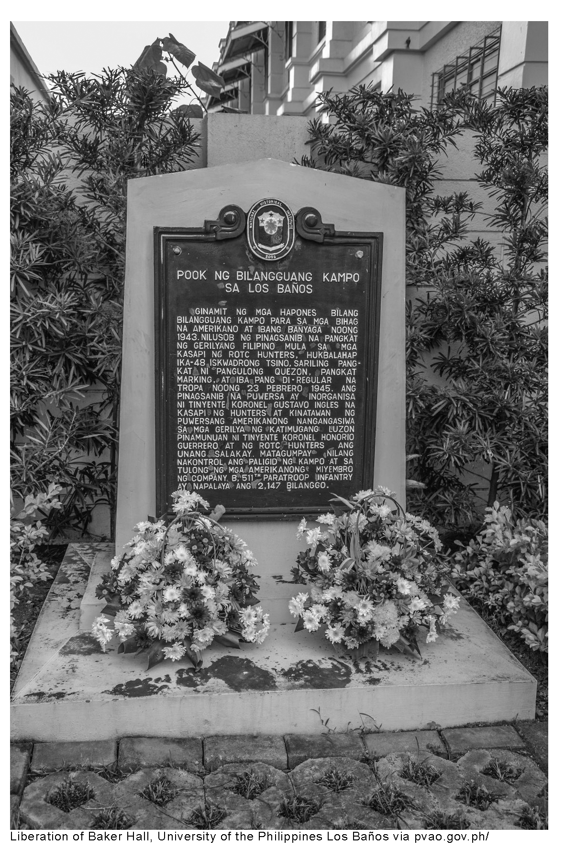
Mga Paraan ng Pagpapakita ng Pagmamahal sa Bayan sa Panahon ng Digmaan
Mga Kilusan Laban sa mga Hapones
Ang Hunters ROTC ay kabilang sa itinuturing na pinakamahusay na kilusang gerilya na naitatag upang labanan ang mga Hapones. Ilan sa mga pinuno nito ay sina Eleuterio Adevoso o kilala rin bilang “Terry Magtanggol,” Honorio Guerrero, Miguel Ver, at Gustavo “Tabo” Ingles. Sila ay mga kadete o mga mamamayang nagsasanay sa Philippine Military Academy (PMA) sa ilalim ng hukbong Amerikano upang maging sundalo. Nabuwag ito nang sumalakay ang mga Hapones. Sa halip na umuwi, bumuo sila ng kilusan upang labanan ang mga dayuhang mananakop.
Pananda sa Bakers Hall, Unibersidad ng Pilipinas sa Los Baños, Laguna

Slide 6
Mga Paraan ng Pagpapakita ng Pagmamahal sa Bayan sa Panahon ng Digmaan
Mga Kilusan Laban sa mga Hapones
Malaki ang naitulong ng kanilang kasanayan upang maging matagumpay ang maraming pagkilos. Ang kanilang husay sa pagkuha ng mga sekretong impormasyon ay nakatulong sa kanilang mga ginawang pagsugod o pag-atake sa iba’t ibang kuta ng mga Hapones. Ang kanilang mga pangkat ay namalagi sa ilang bayan sa Rizal, Laguna, Tayabas (Quezon), Maynila, Cavite, at Batangas. Ang Hunters ROTC ay nakipagtulungan sa mga Amerikano upang mapalaya ang mga bihag ng mga Hapones sa Unibersidad ng Pilipinas sa Los Baños, Laguna.
Malaki naman ang papel na ginampanan ng mga Pilipinong Muslim sa pakikibaka laban sa mga Hapones. Ang kanilang kagitingan ay kilala bilang Moro resistance na labis na nagpahirap sa mga Hapones. Ang Sultanato ng Sulu na pinamunuan ni Sultan Jainal Abirin II ay isa sa mga organisadong kilusang Moro na nanguna sa pagtatanggol sa kanilang teritoryo laban sa mga Hapones.
Bukod pa rito, nabuo rin ang Moro-Bolo Batallion na pinangunahan naman ni Datu Gumbay Piang. Ang kilusang ito ay kinabibilangan ng humigit-kumulang 20,000 kasapi. Sila ay may mataas na antas ng kasanayan sa paggamit ng kris, isang tradisyonal na itak ng mga Muslim. Ang kanilang ipinakitang husay sa pakikipagdigma ay naging dahilan upang umatras ang puwersang Hapones sa maraming bahagi ng Mindanao. Matagumpay nilang nabawi ang kanilang mga lupain bago pa man magtapos ang Ikalawang Digmaang Pandaigdig.

Slide 7
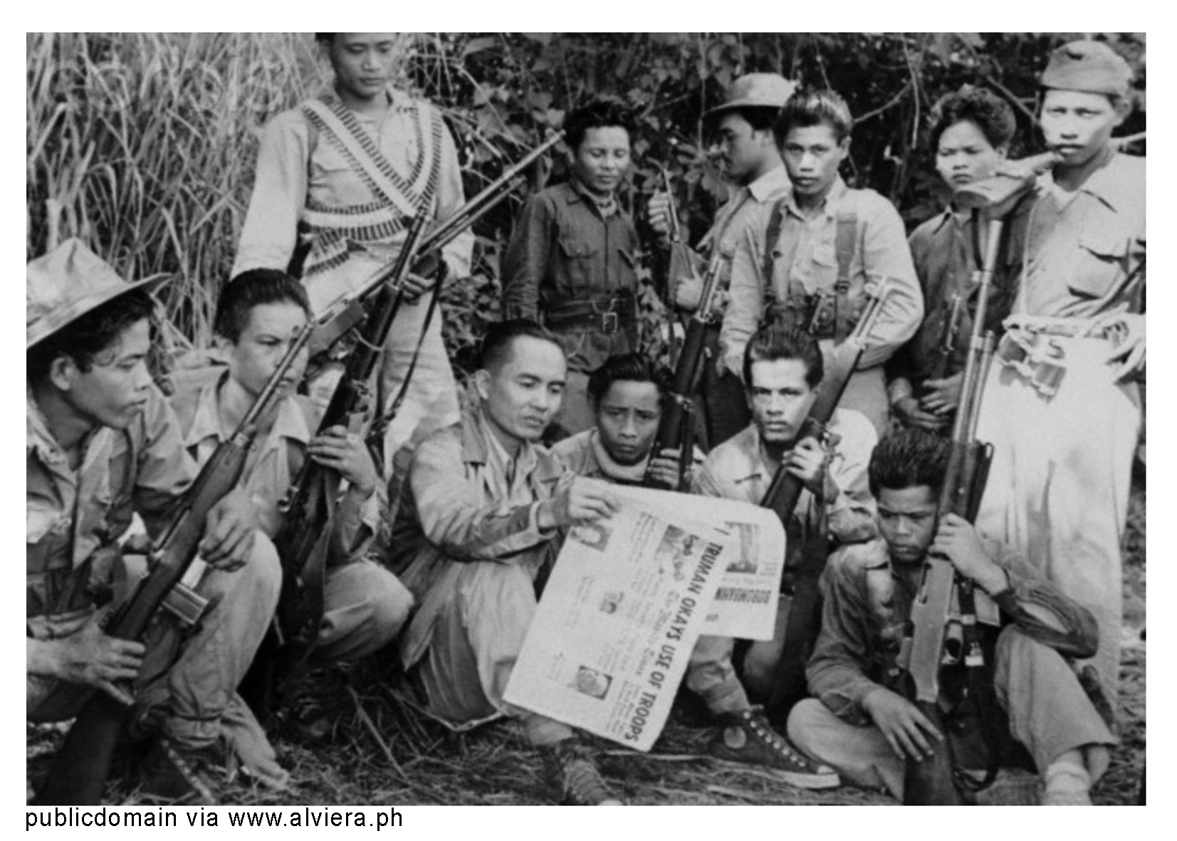
Mga Paraan ng Pagpapakita ng Pagmamahal sa Bayan sa Panahon ng Digmaan
Mga Kilusan Laban sa mga Hapones
Ang Hukbo ng Bayan Laban sa Hapon o Hukbalahap ay tanyag na kilusang gerilya. Ito ay isang malawak at organisadong kilusan noong panahon ng pananakop ng mga Hapones. Itinatag ito ni Luis Taruc na kinabibilangan ng mga magsasaka at mga karaniwang mamamayan. Sa simula, ito ay binubuo ng humigit kumulang 500 kasaping tinawag na Huk hanggang sa lumago sa mahigit na 10,000 tao.
Si Luis Taruc ang pinuno ng kilusang gerilyang
Hukbalahap.

Slide 8
Mga Paraan ng Pagpapakita ng Pagmamahal sa Bayan sa Panahon ng Digmaan
Kababaihang Lumaban sa mga Hapones
Upang maipakita ang kanilang pakikiisa sa mga kilusang lumalaban para sa kalayaan ng mga Pilipino, may kababaihan ding nagpakita ng kanilang kabayanihan. Sa kabila ng walang tigil na pang-aabuso ng mga sundalong Hapones, nagkaroon sila ng lakas ng loob na lumaban.

Slide 9
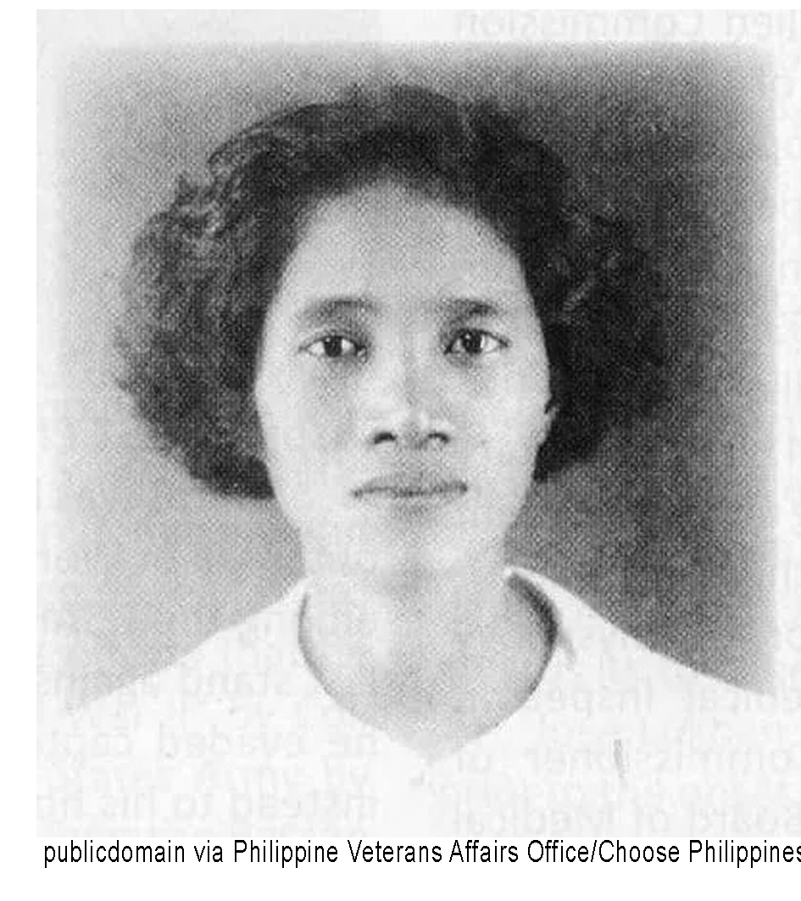
Mga Paraan ng Pagpapakita ng Pagmamahal sa Bayan sa Panahon ng Digmaan
Kababaihang Lumaban sa mga Hapones
Malaki ang kontribusyon ng kababaihang Pilipino sa pakikibaka laban sa mga Hapones. Isa na rito si Magdalena Leones mula sa Lubuagan, Kalinga. Pangarap ni Magdalena na maging isang madre subalit ito ay naantala dahil sa malawakang pananakop ng mga Hapones sa kanilang lalawigan. Ang kaniyang kasanayan sa Nihongo ay nakatulong upang pagkatiwalaan siya ng mga kinauukulan. Dahil dito, siya ay naging espiya ng mga Amerikano upang makahanap ng impormasyon laban sa mga Hapones. Siya ang kaisa-isang babae mula sa Asya na nabigyan ng parangal na Silver Star Medal ng Estados Unidos noong Oktubre 1945.
MAGDALENA LEONES

Slide 10
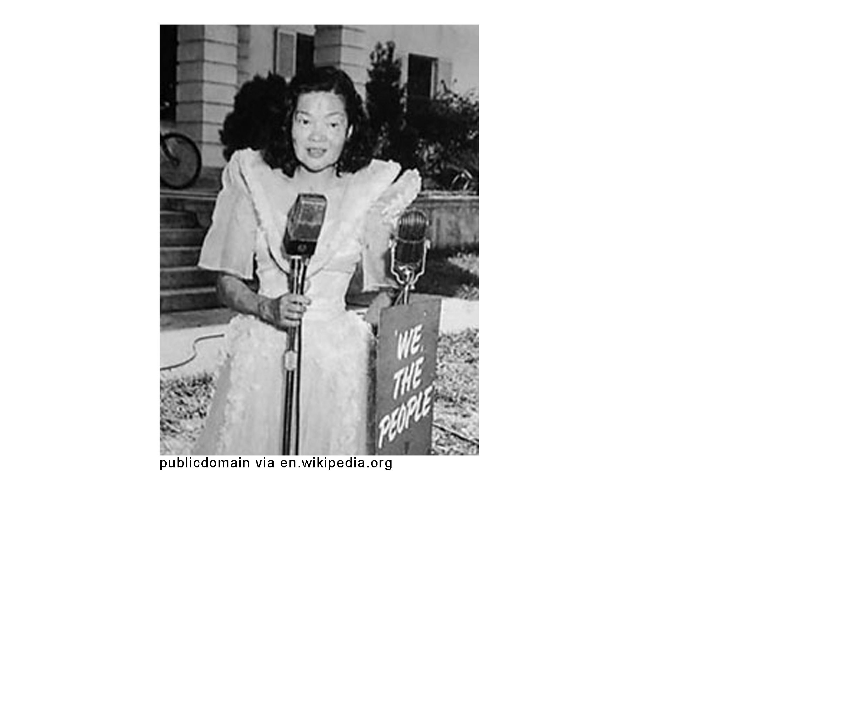
Mga Paraan ng Pagpapakita ng Pagmamahal sa Bayan sa Panahon ng Digmaan
Kababaihang Lumaban sa mga Hapones
Hindi hadlang ang sakit upang makapagsilbi sa bayan. Ito ay pinatunayan ni Josefina Guerrero na may sakit na ketong at kilala bilang “The Leeper Spy.” Ito ang naging daan upang siya ay magsilbing espiya at tagapagmatyag sa mga kampo ng mga Hapones. Siya ay naging tagapaghatid ng mga nakasulat na mensahe sapagkat hindi siya sinisiyasat sa mga daan at nilalayuan ng mga sundalong Hapones. Siya ay ginawaran ng Medal of Freedom ng Estados Unidos bilang pagkilala sa kaniyang sakripisyo at kagitingan.
JOSEFINA GUERRERO

Slide 11
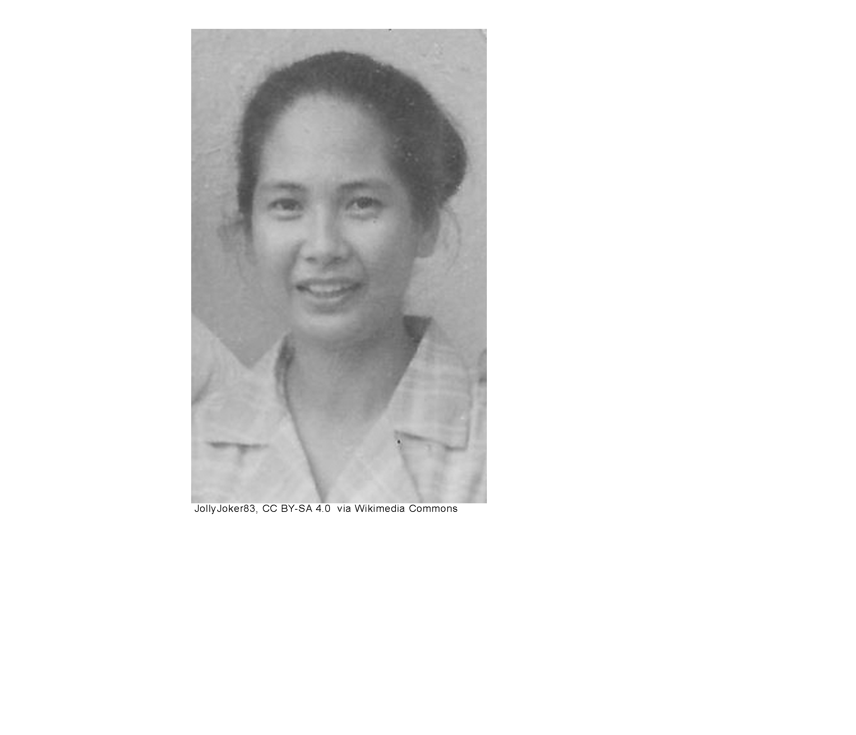
Mga Paraan ng Pagpapakita ng Pagmamahal sa Bayan sa Panahon ng Digmaan
Kababaihang Lumaban sa mga Hapones
Kahanga-hanga naman ang kabayanihan ni Nieves Fernandez. Siya ay isang guro mula sa Tacloban, Leyte at naging lider ng halos 110 gerilya. Si Nieves ay kilala sa kaniyang angking husay sa paggamit ng tabak sa pakikibaka laban sa mga sundalong Hapones. May kakayahan din siyang gumawa ng mga katutubong armas tulad ng paltik na isang uri ng baril. Dahil sa kaniyang husay sa pakikipaglaban at sa paggawa ng mga armas tulad ng bomba, siya ay naging malaking hadlang sa mga Hapones. Ayon sa ulat ng mga Amerikano, napag-alaman na binigyan ng pabuyang 10,000 piso ang sinumang makadadakip sa kaniya noong panahon ng digmaan.
NIEVES FERNANDEZ

Slide 12
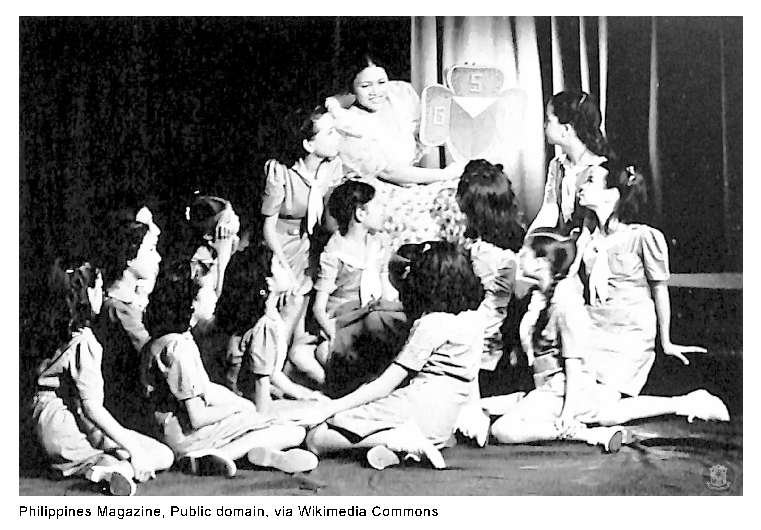
Mga Paraan ng Pagpapakita ng Pagmamahal sa Bayan sa Panahon ng Digmaan
Kababaihang Lumaban sa mga Hapones
Si Josefa Llanes Escoda ay isa sa kababaihang nanguna upang maitaas ang kalagayan ng kababaihan. Siya ay kilala sa mga gawaing naglilingkod sa kapuwa at aktibo sa pagpapahayag ng mga karapatan ng mamamayan. Isa sa mahahalagang ginampanan ni Escoda ay ang pagtatatag ng Girl Scouts of the Philippines. Ito ay isang samahang may layuning sanayin at turuan ang mga batang babae sa kanilang mga kakayahan, kagalingan, tungkulin, at karapatan bilang tao at mamamayan ng bansa. Isinulong niya ang pagkakaroon ng pantay na karapatan at oportunidad para sa kababaihan. Tumulong din si Escoda sa mga sundalong naging biktima ng Bataan Death March nang sumuko sa mga Hapones ang mga sundalong Pilipino at Amerikano.
NIEVES FERNANDEZ

Slide 13
Mga Paraan ng Pagpapakita ng Pagmamahal sa Bayan sa Panahon ng Digmaan
Mga Labanang Nagpakita ng Kabayanihan at Sakripisyo ng mga Pilipino
Sa panahon ng pananakop ng mga Hapones ay nagkaroon ng higit na pagnanais ang mga Pilipino na ipagtanggol ang kanilang kalayaan mula sa pang-aabuso, pang-aapi at pang-aalipin, pagpapahirap, at pagpatay sa mga mamamayan. Ang Ikalawang Digmaang Pandaigdig ang naging daan upang ituring ang Pilipinas bilang “Warsaw of Asia.” Ang Warsaw ay isang lugar sa Poland na nagtamo ng matinding pinsala dulot ng digmaan.

Slide 14
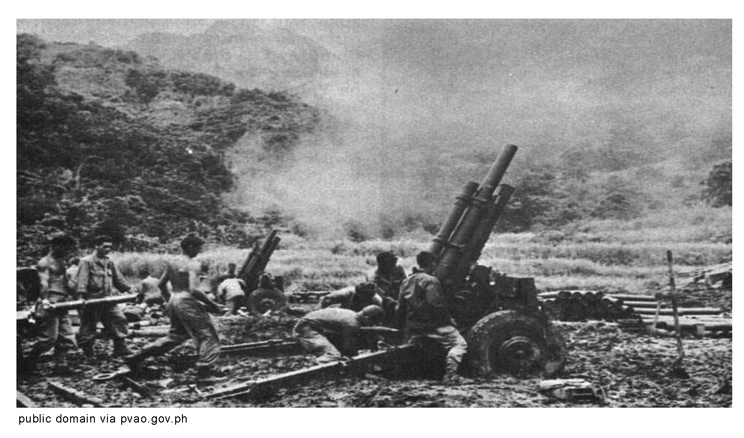
Mga Paraan ng Pagpapakita ng Pagmamahal sa Bayan sa Panahon ng Digmaan
Mga Labanang Nagpakita ng Kabayanihan at Sakripisyo ng mga Pilipino
Labanan sa Pasong Bessang (Bessang Pass)
Ang Labanan sa Bessang Pass ay kabilang sa mga labanan kung saan nagpakita ng kabayanihan ang mga Pilipino upang makamit ang kalayaan mula sa mga Hapones. Ito ay naganap sa Bitalag, Tagudin, Ilocos Sur nang salakayin ng halos 20,000 sundalong Pilipino at Amerikano ang kuta ng mga Hapones noong ika-8 ng Enero 1945. Ang Labanan sa Besang Pass ay itinuturing na pinakamahirap na sagupaan o labanan na naipanalo ng mga tropang Pilipino at Amerikano sa Hilagang Luzon.

Slide 15
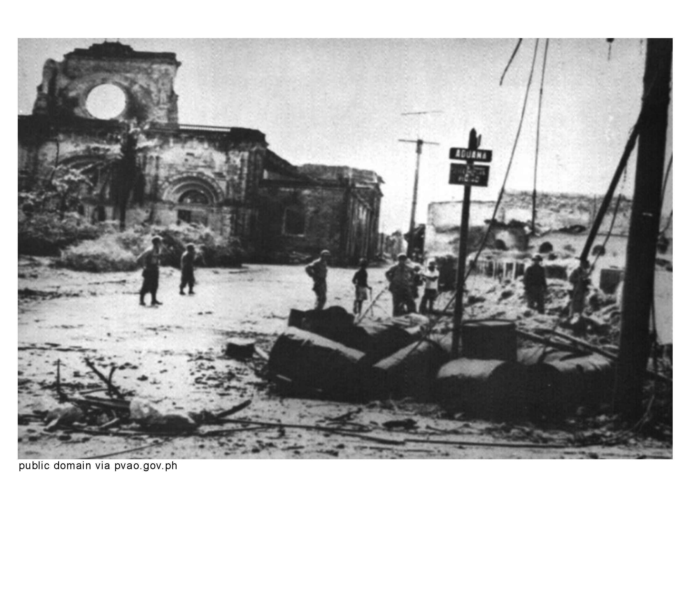
Mga Paraan ng Pagpapakita ng Pagmamahal sa Bayan sa Panahon ng Digmaan
Mga Labanang Nagpakita ng Kabayanihan at Sakripisyo ng mga Pilipino
Labanan sa Maynila
Ang labanang ito ay nagdulot ng malaking pinsala sa buhay at ari-arian ng mga mamamayang nakatira sa Maynila noong sumiklab ang Ikalawang Digmaang Pandaigdig. Nang tumakas ang hukbo ng mga Hapones na pinamumunuan ni Heneral Tomoyuki Yamashita patungong Hilagang Luzon, hinarap ng hukbo ni Rear Admiral Sanji Iwabuchi ang puwersa ng mga Amerikano sa Maynila. Naganap ang digmaang ito mula ika-3 ng Pebrero hanggang ika-3 ng Marso 1945. Sa kabila ng kakaunting bilang ng mga Hapones kompara sa mga sundalong Pilipino at Amerikano, nagsagawa sila ng matinding pagwasak sa Maynila. Nangyari din ang malawakang pagpatay o massacre ng mga karaniwang mamamayan, pagsunog sa mga bahay, at pagbomba sa mga gusali, kalsada, at tulay. Tinatayang mahigit 100,000 tao ang namatay.

Slide 16
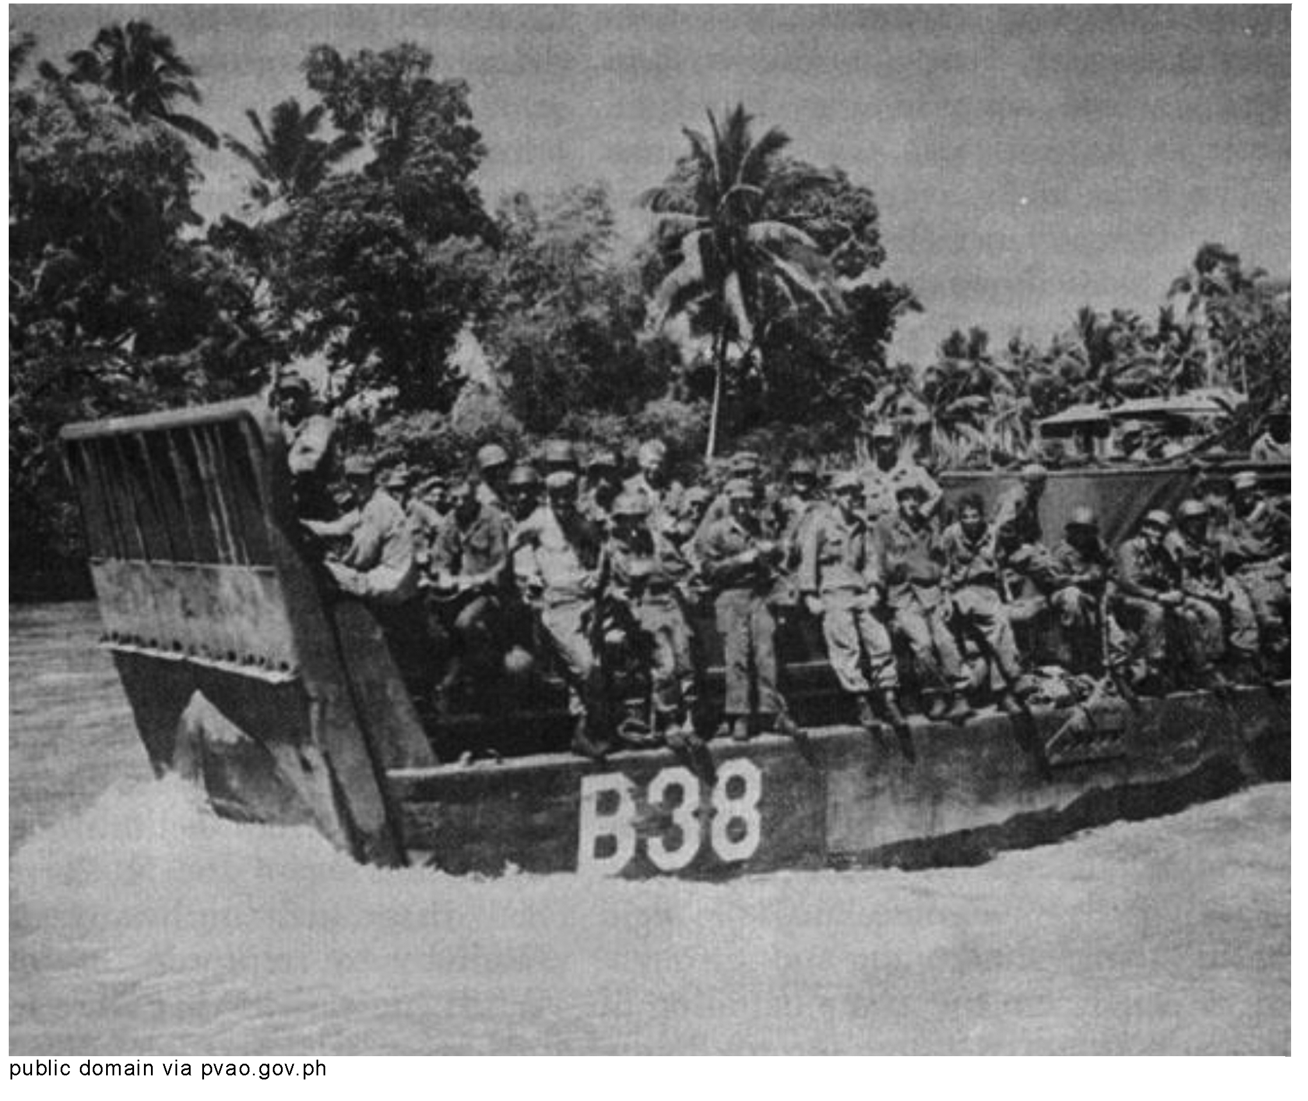
Mga Paraan ng Pagpapakita ng Pagmamahal sa Bayan sa Panahon ng Digmaan
Mga Labanang Nagpakita ng Kabayanihan at Sakripisyo ng mga Pilipino
Liberasyon ng Panay
Isa sa mga pangunahing tagumpay ng mga sundalong Pilipino at Amerikano laban sa mga kawal na Hapones ay ang pagbawi at liberasyon o pagpapalaya sa Panay, isang isla sa Visayas. Isa si Colonel Macario Peralta Jr. sa mga sundalong nakipagtulungan sa mga Amerikano hanggang sa mapalaya ang Panay noong Marso 18, 1945. Kabilang din sa napalaya sa labanang ito ay ang Jaro at Guimaras sa Iloilo na nagsilbing kuta ng mga hukbong Hapones.

Slide 17
Mga Paraan ng Pagpapakita ng Pagmamahal sa Bayan sa Panahon ng Digmaan
Mga Labanang Nagpakita ng Kabayanihan at Sakripisyo ng mga Pilipino
Ang mga Pilipinong naging bahagi ng mga labanan laban sa mga Hapones ay isinakripisyo ang sariling buhay upang makamit ang kalayaan ng Pilipinas. Ang karamihan sa kanila ay iniwan ang pamilya, hanapbuhay, at katungkulan upang ipakita ang pagpapahalaga at pagmamahal sa bansa.
Hanggang sa kasalukuyan, kinikilala ng bansa ang kabayanihan ng mga Pilipinong lumaban sa mga Hapones. Ipinagdiriwang ang Araw ng Kagitingan tuwing ika-9 ng Abril sa Pilipinas upang alalahanin at pahalagahan ang sakripisyo at kabayanihan ng mga Pilipinong lumaban noong Ikalawang Digmaang Pandaigdig.

Slide 18
PAGSASANAY
PANUTO: Sagutin ang sumusunod na tanong.
1. Ano-ano ang naging sakripisyo ng mga Pilipinong lumaban sa mga Hapones?
2. Paano ipinakita ng kababaihan ang kanilang pagmamahal sa bayan noong panahon ng digmaan?

Slide 19
SUSI SA PAGWAWASTO
Posibleng sagot:
1. Ang mga sakripisyo nila ay paglayo sa mga pamilya, pagtira sa bundok at gubat, at paglalagay sa panganib ng sariling buhay.
2. Ipinakita ng kababaihan noong panahon ng digmaan ang kanilang pagmamahal sa bayan sa pamamagitan ng pamumuno at pagsali sa mga kilusang gerilya, pag-aalaga sa mga mamamayan na nagugutom, pagkalinga sa naging biktima ng pagmamalupit, at iba pang paraan ng pagmamalasakit at pagtatanggol sa bayan.

